Slide 1

Česká republika – Ústecký kraj
VY_32_INOVACE_06_ZEMĚPIS_Česká republika Ústecký kraj
Dětský domov, Základní škola, Střední škola Duchcov, Školní 1, příspěvková organizace
Registrační číslo: cz.1.07/1.4.00/21.0559
Jana Hoffmannová

Slide 2
Základní údaje
Rozloha – 5335 km²
Počet obyvatel – přes 850 000
Krajské město – Ústí nad Labem
Počet okresů – 7

Slide 3
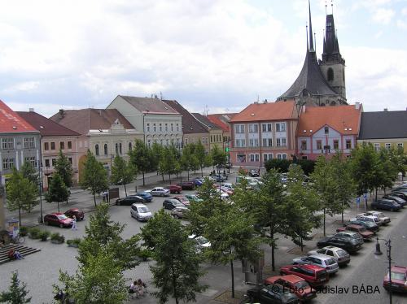
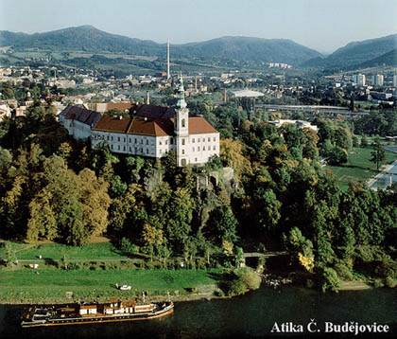
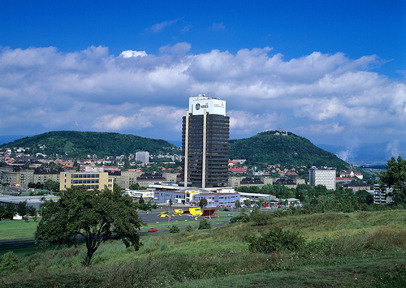
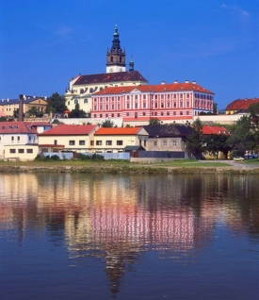
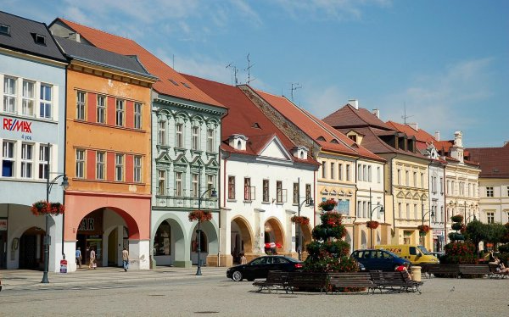
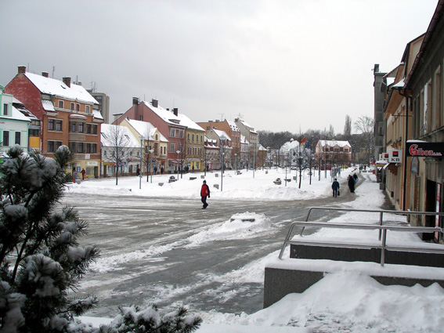
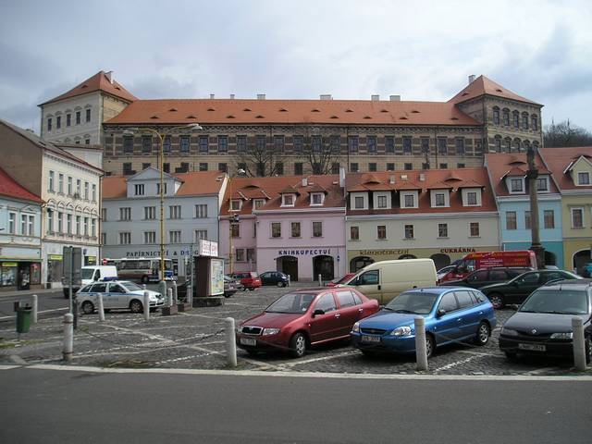
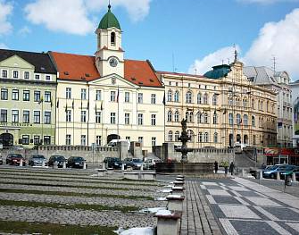
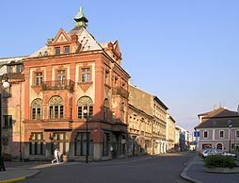
Velká města
Děčín
Chomutov
Teplice
Litoměřice
Most
Litvínov
Louny
Bílina
Rumburk

Slide 4
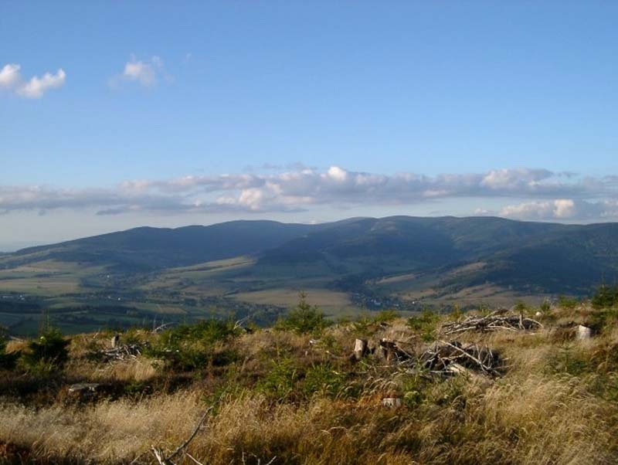
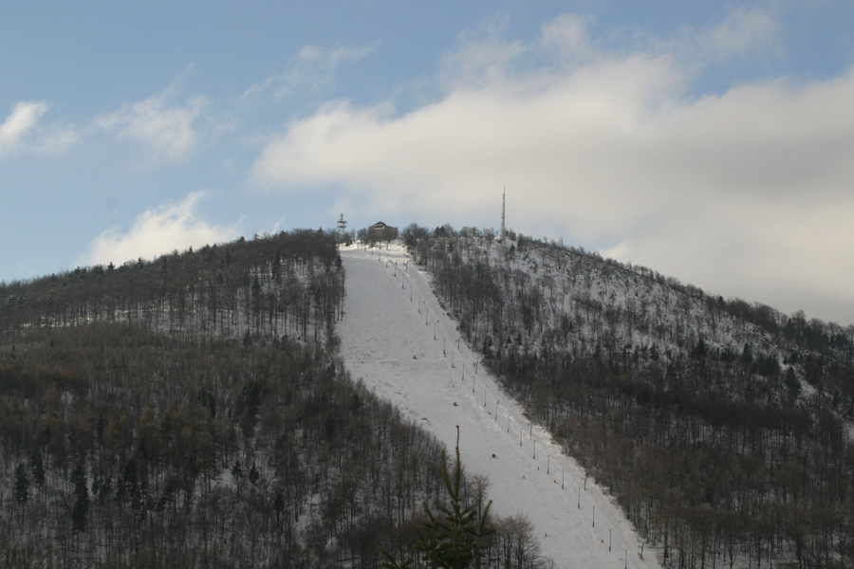
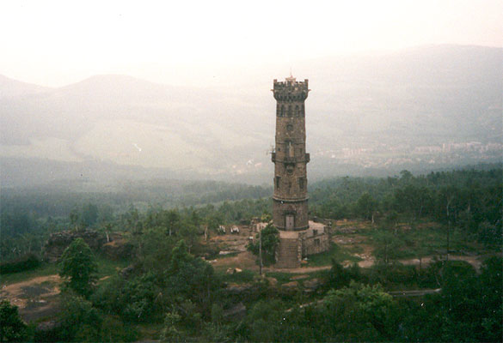
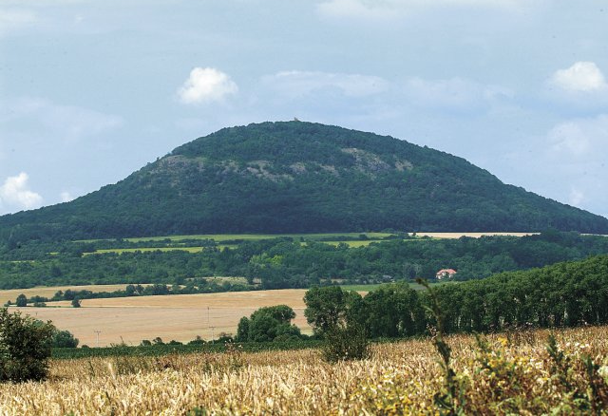
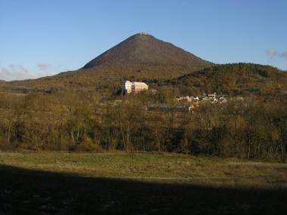
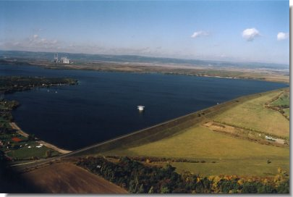
Povrch
  Krušné hory – tvoří hranici s Německem
  České středohoří
  Polabská nížina
  Děčínská vrchovina – součástí je i Národní park České Švýcarsko
  Hora Říp
Vodstvo
  Řeka Labe
  Řeka Ohře
  Přehrada Nechranice
  Minerální prameny – Teplice, Dubí, Mšené lázně
Doprava
  Silniční, železniční, lodní

Slide 5
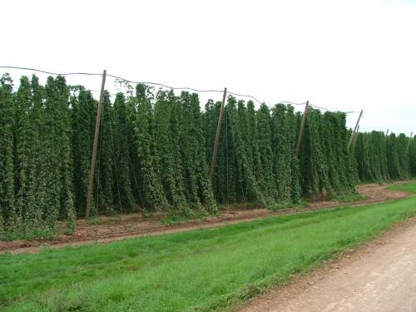
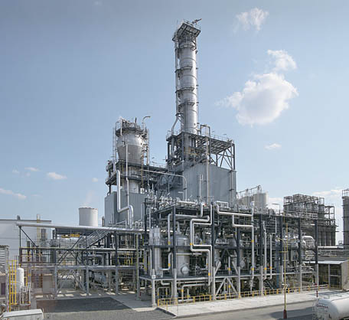
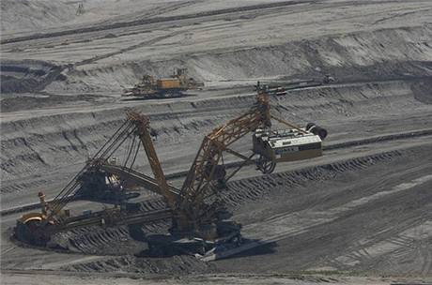
Zemědělství
  Pěstování ovoce a chmele
Průmysl
  Těžba hnědého uhlí (Mostecká pánev)
  Chemický průmysl (Ústí nad Labem)
  Petrochemie (Litvínov)
  Sklárny a porcelánky

Slide 6
Památky a přírodní zajímavosti

Slide 7
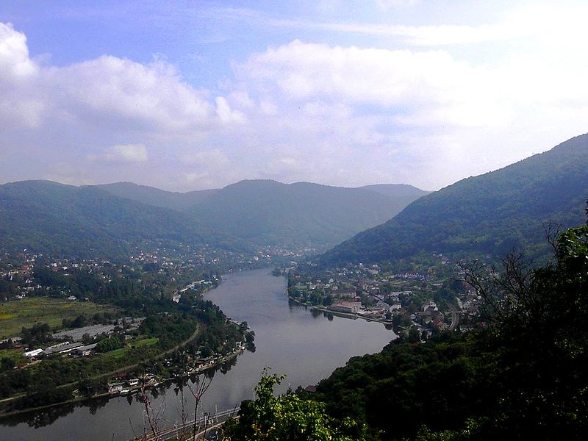
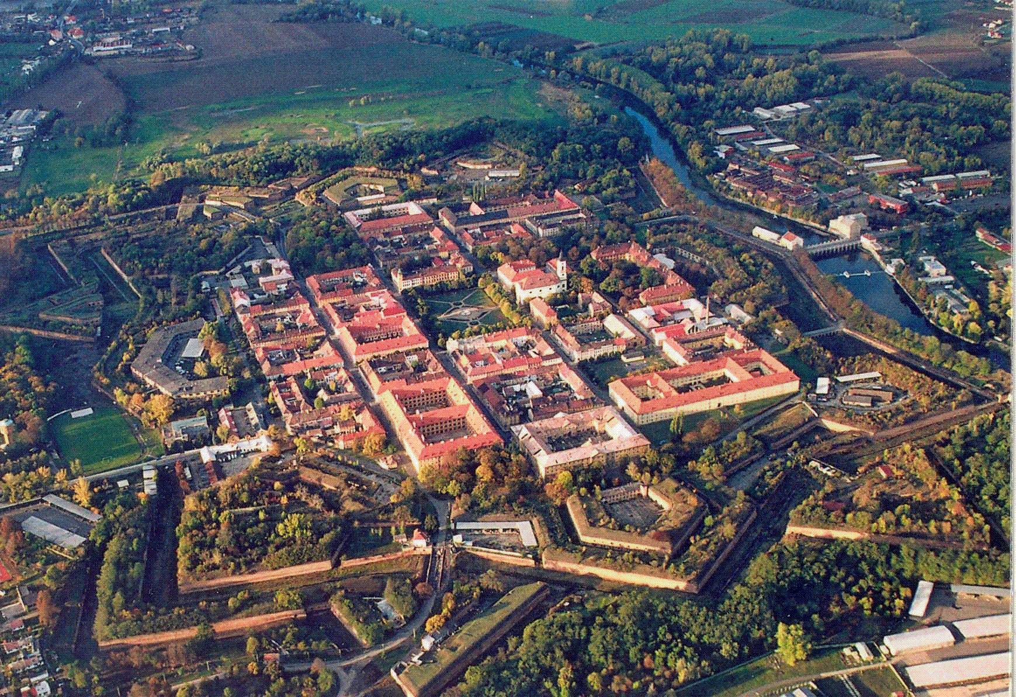
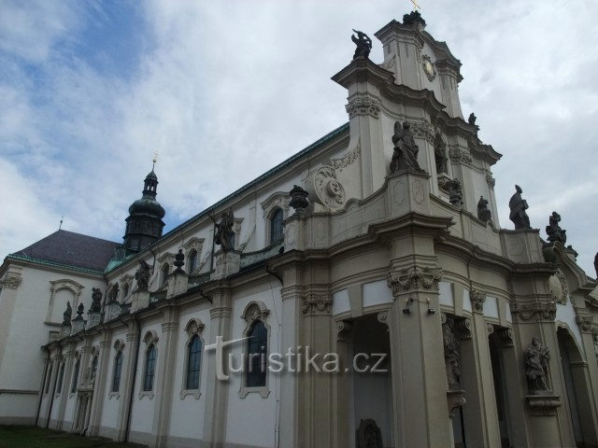
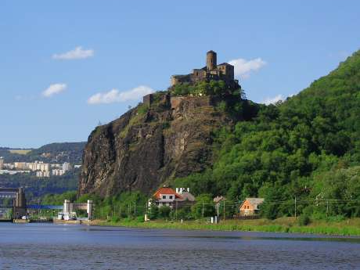
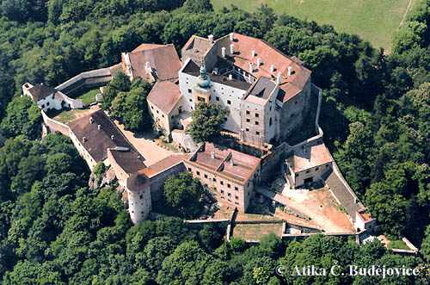
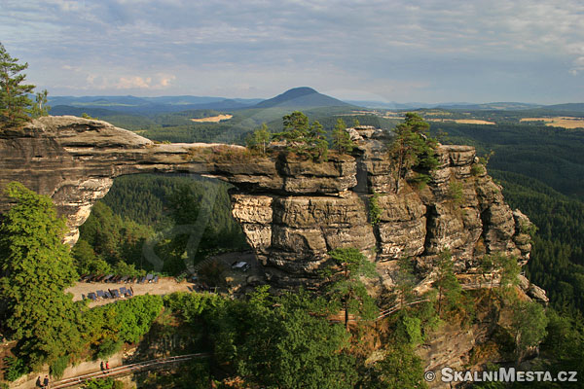
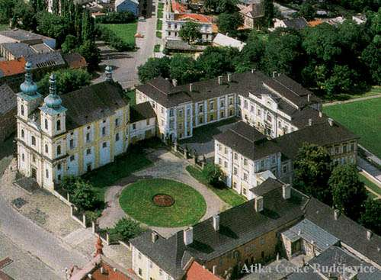
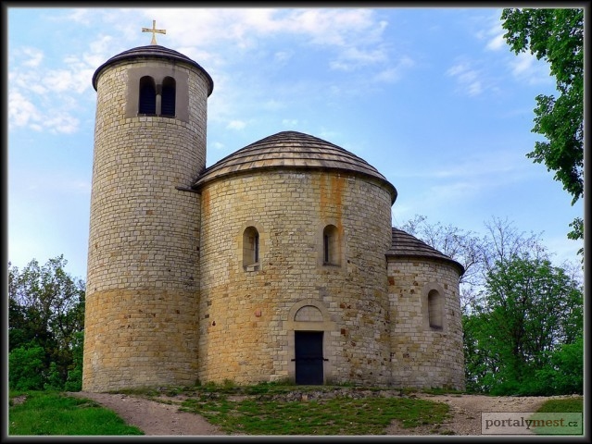
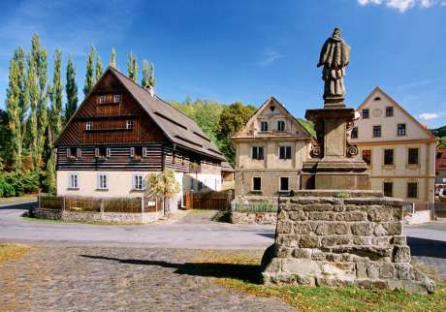
Budyně nad Ohří – vodní hrad
Duchcov – zámek, žil zde G. Casanova
Osek – barokní klášter
Zubrnice – skanzen
Terezín – malá pevnost a Národní hřbitov
Střekov – hrad
Hora Říp – rotunda sv. Jiří
Pravčická brána – největší skalní most v Evropě
Porta Bohemica – Brána Čech

Slide 8
Otázky

Slide 9
Které z těchto měst nepatří do Ústeckého kraje ??
Děčín
Chomutov
Kladno
Teplice
Most
Bílina

Slide 10
Toto město patří do Ústeckého kraje
Zpět

Slide 11
Ano správně toto město nepatří do Ústeckého, ale Středočeského kraje

Slide 12
Se kterým z těchto krajů Ústecký kraj nesousedí ??
Libereckým
Jihočeský
Středočeským

Slide 13
Špatně tento kraj s Ústeckým sousedí
zpět

Slide 14
Správně tento kraj s Ústeckým nesousedí

Slide 15
Na prohlídku čeho pozveš své známé v Duchcově a proč ??
Na zámek, protože tu žil G. Casanova

Slide 16
Odkazy
http://www.zamky-hrady.cz/4/decin.htm
http://www.zamky-hrady.eu/mesta-chomutov-detaily,27
http://www.denik.cz/ekonomika/teplice-jsou-v-nejlepsi-ekonomicke-kondici20100909.html
http://www.tyden.cz/rubriky/cestovani/zatec-a-litoamerice-chteji-lakat-turisty-na-vzajemne-slevy_177495.html
http://www.infoglobe.cz/ustecky-kraj2/mesto-most/
http://www.penzionuzvonku.cz/lokalita-litvinov/
http://infocentrum.mulouny.cz/
http://www.spvd.cz/?p=cz/bilina/bilina.html&m=menu_cz.html
http://cs.wikipedia.org/wiki/Rumburk
http://www.scbournak.cz/index.php?page=sjezdovelyzovani
http://www.ceskestredohori.cz/mista/milesovka.htm
http://regiony.ic.cz/index.php?clanek=povrch&dir=pardub&menu=pardub
http://www.zamky-hrady.eu/vylety-decinsko-detaily,35
http://dejepisec.cz/2009/03/13/ceske-dejiny-strucne-a-jasne/
http://www.poh.cz/vd/nechranice.htm
http://www.chmelstav.cz/cs/vystavba_chmelnic/
http://byznys.lidovky.cz/czech-coal-vytezila-loni-o-700-tisic-tun-mene-uhli-nebyl-o-nej-zajem-phr-/firmy-trhy.asp?c=A100108_102718_firmy-trhy_nev
http://www.linde-kca.de/international/web/le/kca/likelekcacom.nsf/docbyalias/chemgas_polyolefin
http://www.zamky-hrady.eu/hrady-budyne-nad-ohri-detaily,29
http://www.zamky-hrady.cz/1/duchcov.htm
http://www.turistika.cz/mista/klaster-osek-u-duchcova
http://www.usti-nad-labem.cz/cz/turistum/turisticke-cile/lidova-architektura/skanzen-zubrnice.html
http://www.gamepark.cz/terezinske_ghetto_a_pevnost_172443.htm
http://soutok.blogspot.com/2011/12/tradicne-netradicne-oslava-adventu-na.html
http://www.portalroudnicenadlabem.cz/rotunda-sv-jiri-na-hore-rip-2/
http://www.skalnimesta.cz/cz/pravcicka-brana.html
http://www.vinnastezka.cz/cz/okoli.html

